Slide 1
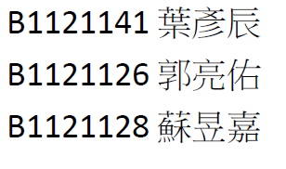
實驗八

Slide 2
實驗8-1

Slide 3
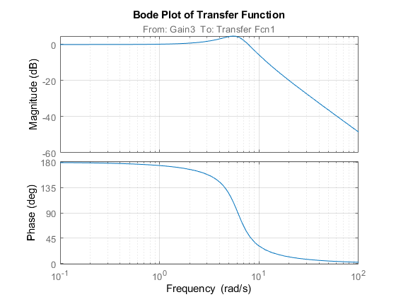
實驗8-1

Slide 4
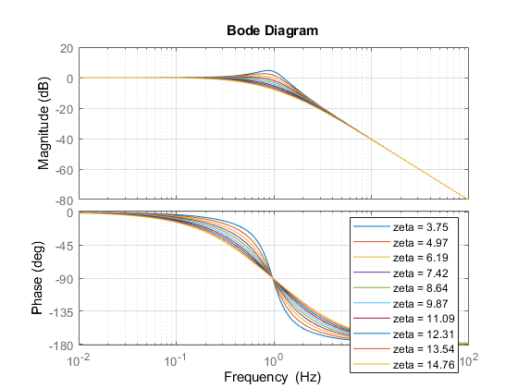
問題與討論
yes

